Slide 1



全国实盘课系列———
局部走强，
局部加仓
经传投研
陈定柱
课程日期
执业编号
投资顾问
A1120621060007
基金从业
A20250623005303

Slide 2
盘面板块

Slide 3
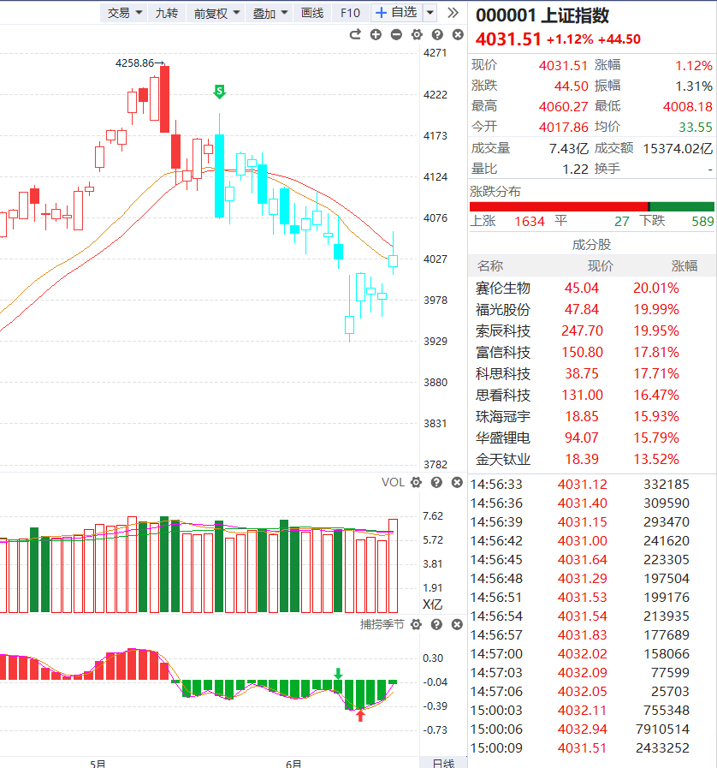
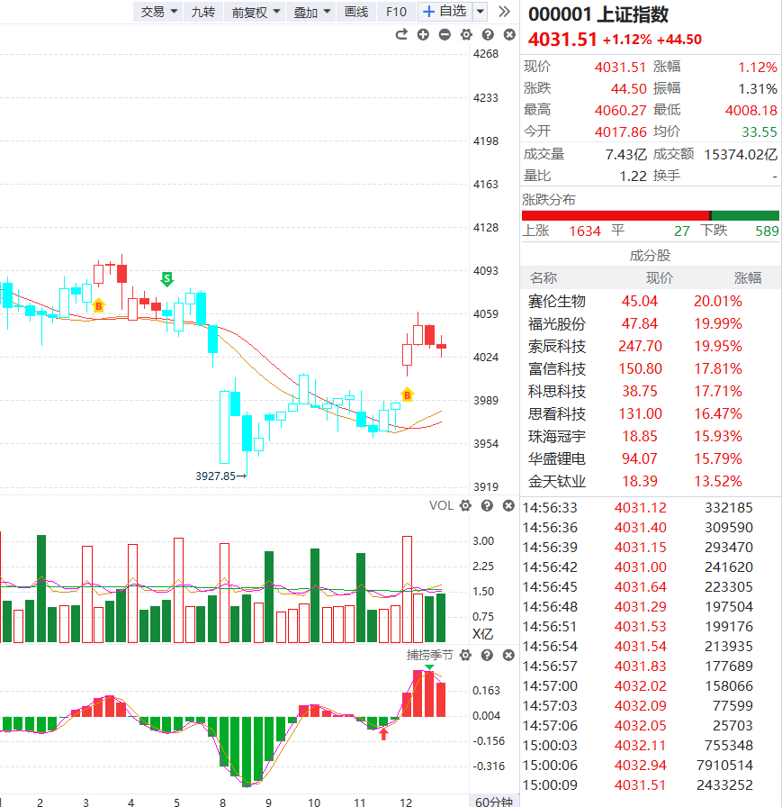
大盘-情绪和仓位的判断
大盘日线级别为S点，60分钟级别为S点，仓位0成-3成仓，指数下行趋势中

Slide 4
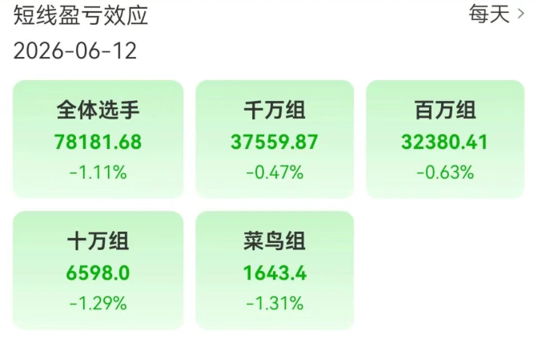
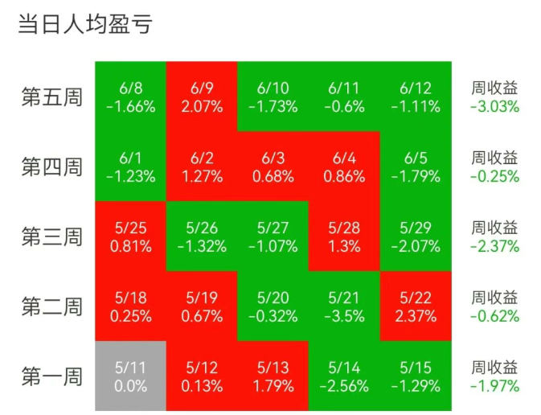
大盘-情绪和仓位的判断
实盘赛

Slide 5
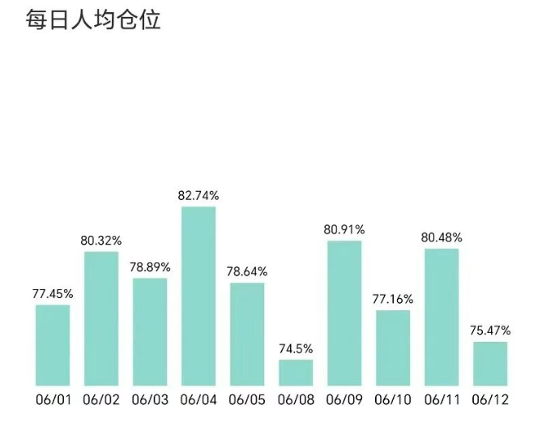
大盘-情绪和仓位的判断
实盘赛

Slide 6
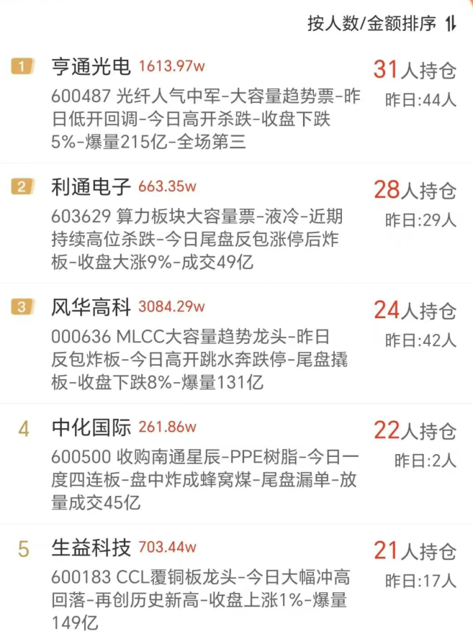
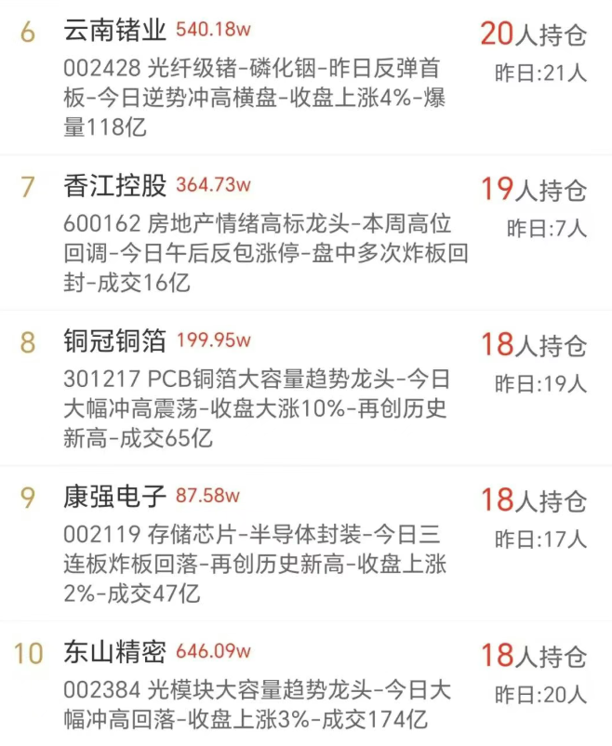
大盘-情绪和仓位的判断
实盘赛

Slide 7
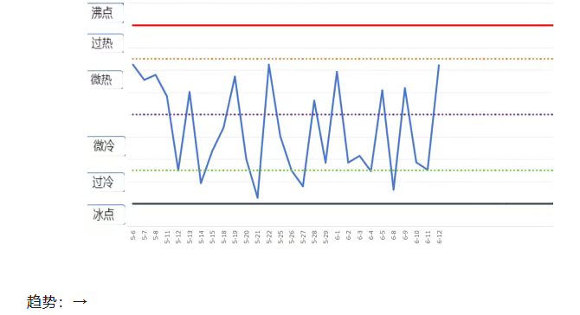
大盘-情绪和仓位的判断
情绪图

Slide 8
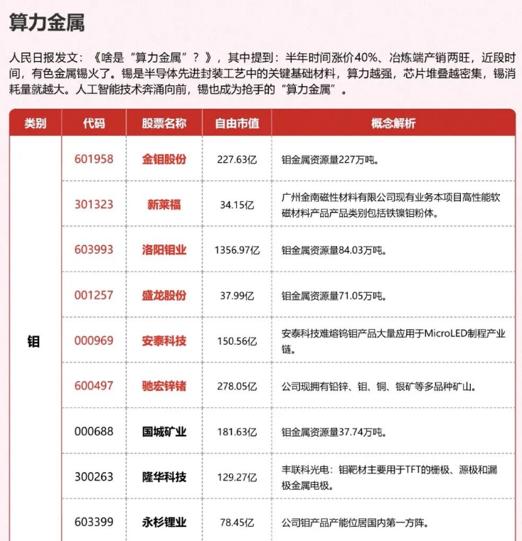
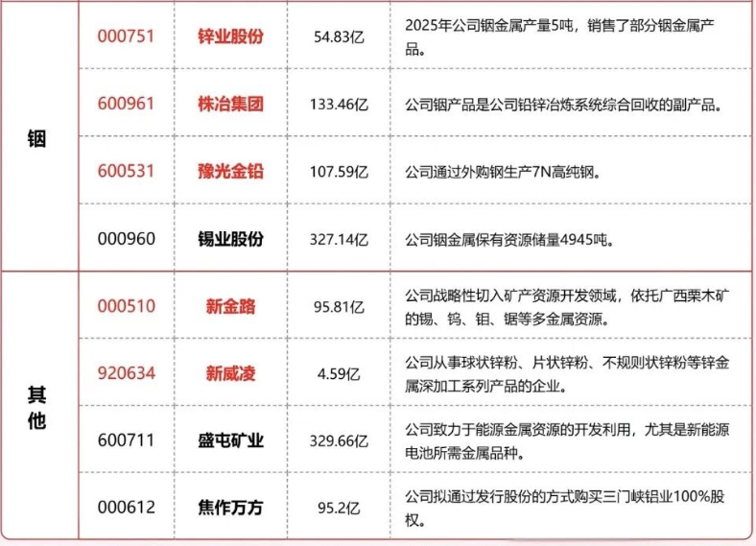
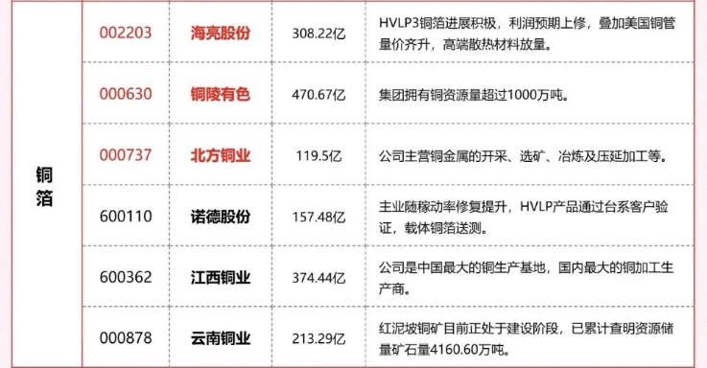
重要消息

Slide 9
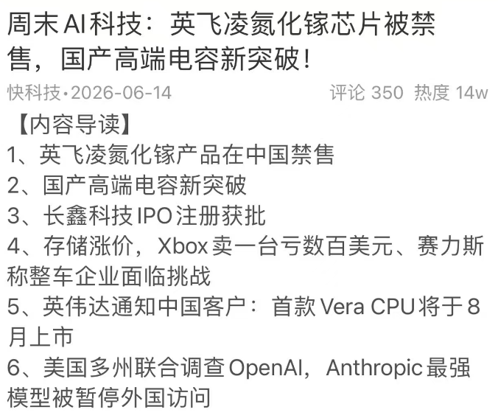
重要消息
相关概念：元器件
相关个股：风华高科 利通电子 红星发展

Slide 10
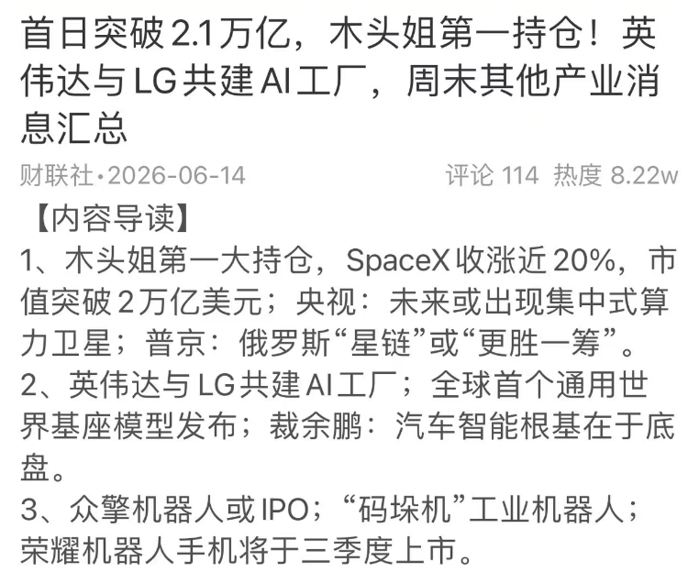
重要消息
相关概念：商业航天
相关个股：宗申动力 昊华科 风华高科

Slide 11
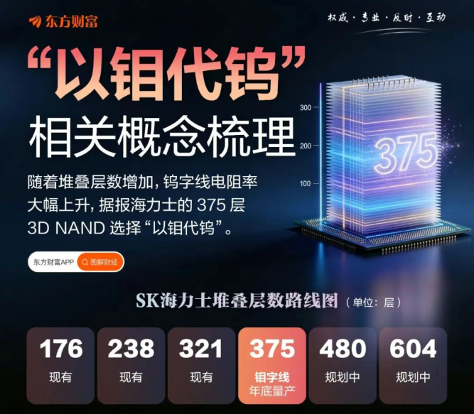
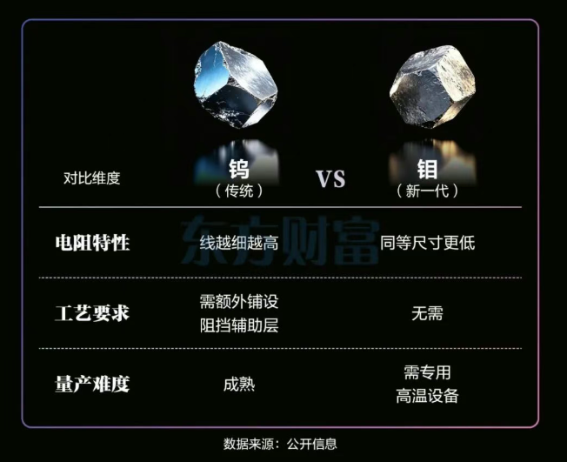
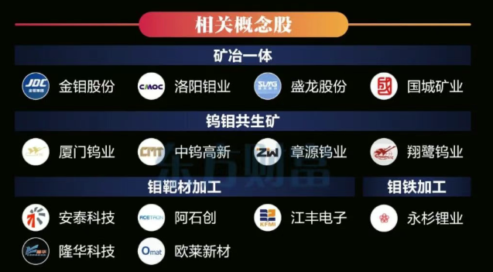
重要消息

Slide 12

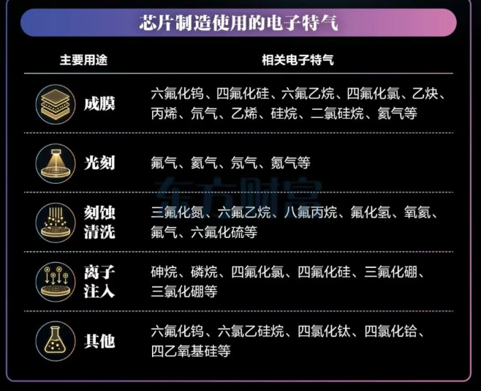
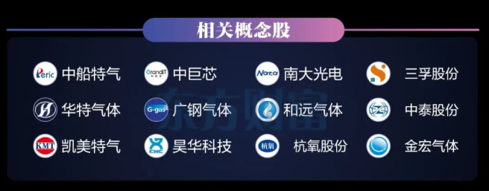
重要消息

Slide 13
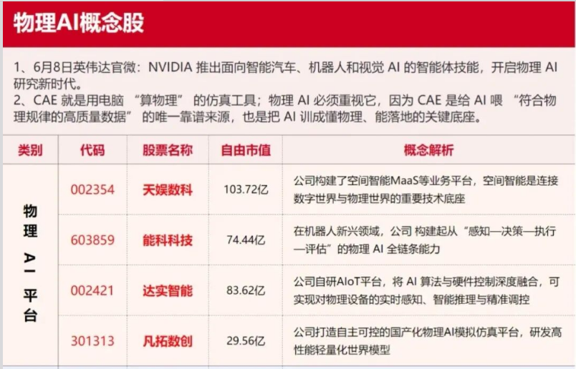
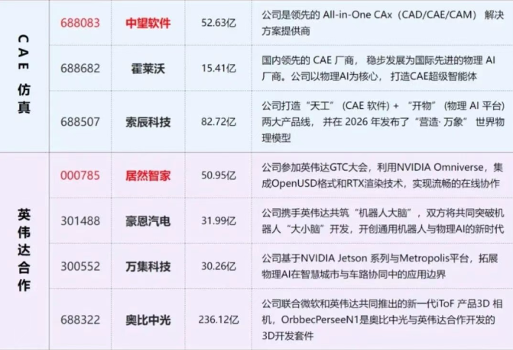
重要消息

Slide 14

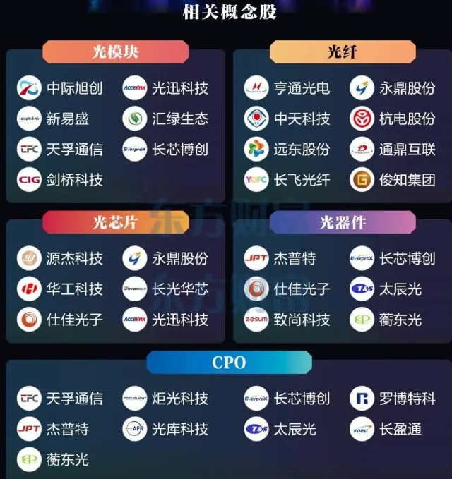
重要消息

Slide 15
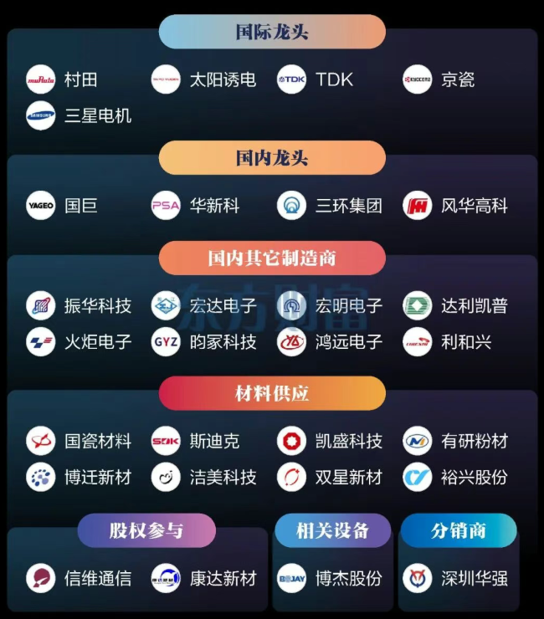

重要消息

Slide 16

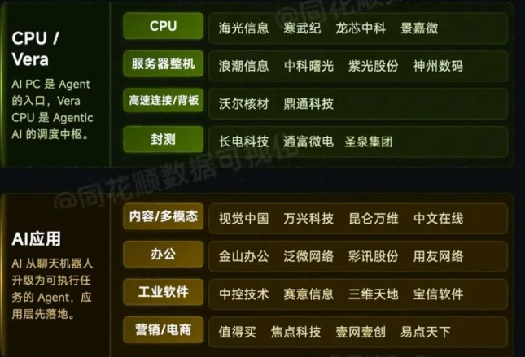
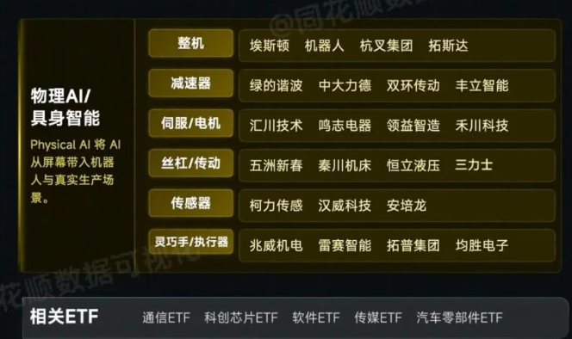
重要消息

Slide 17

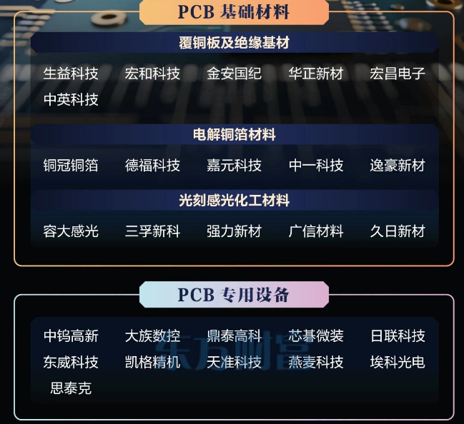
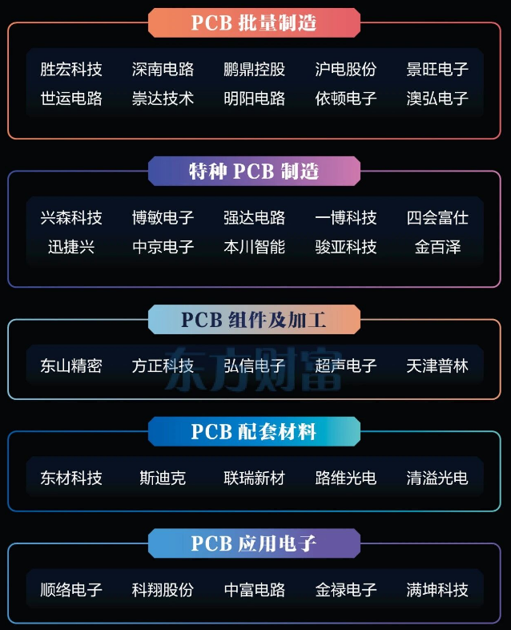
重要消息

Slide 18
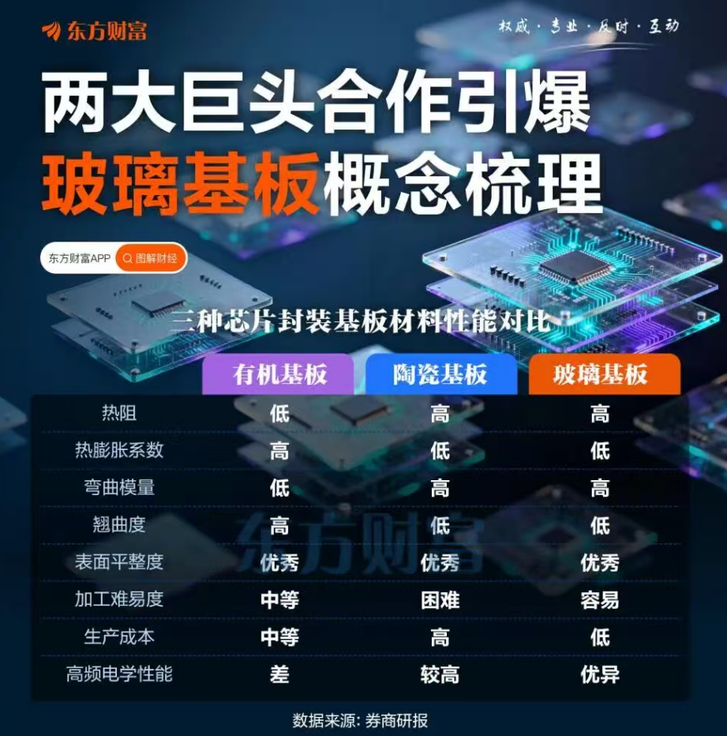
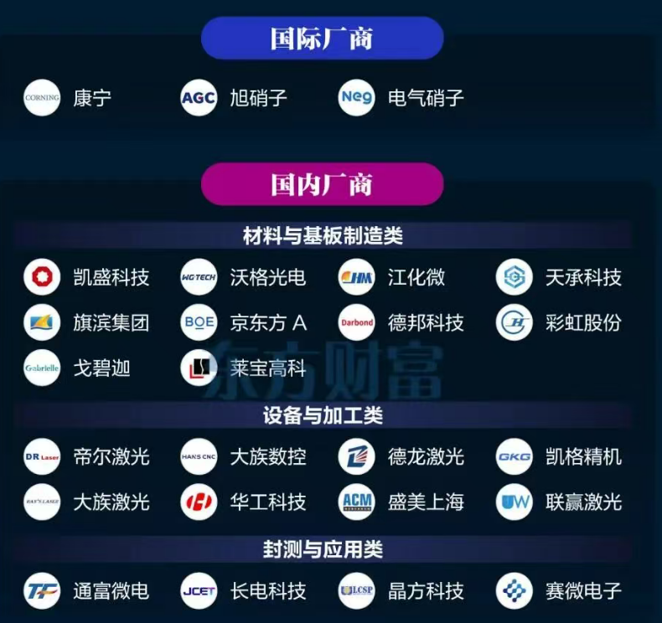
重要消息

Slide 19

一图擒龙-大消费概念

Slide 20



一图擒龙

Slide 21
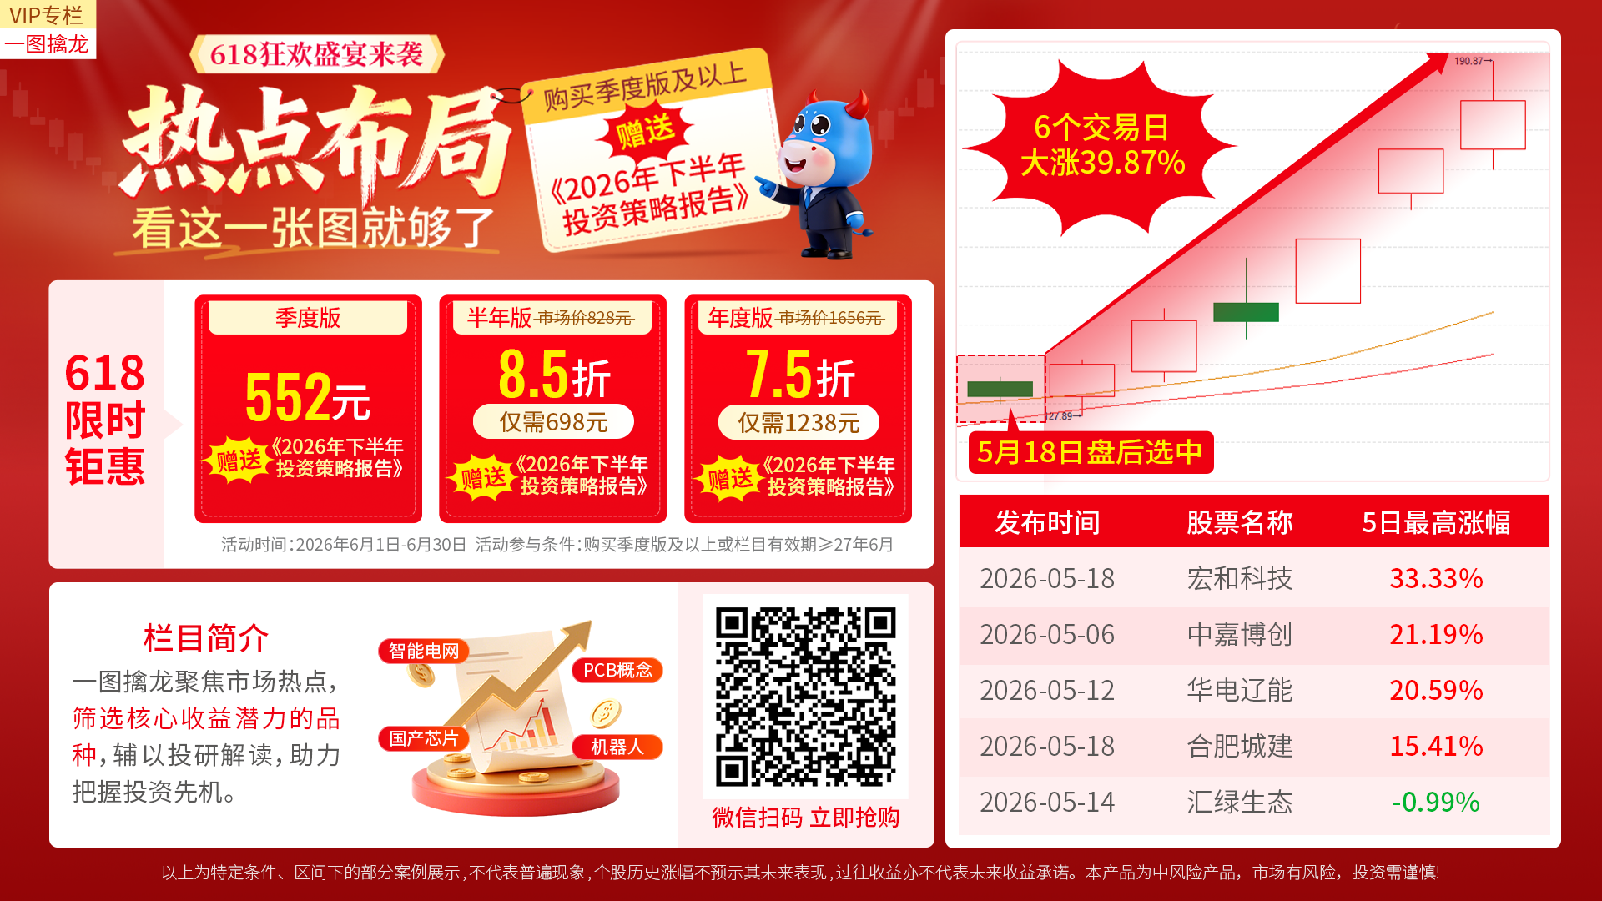
一图擒龙-如何购买？

Slide 22

一图擒龙-如何购买？

Slide 23
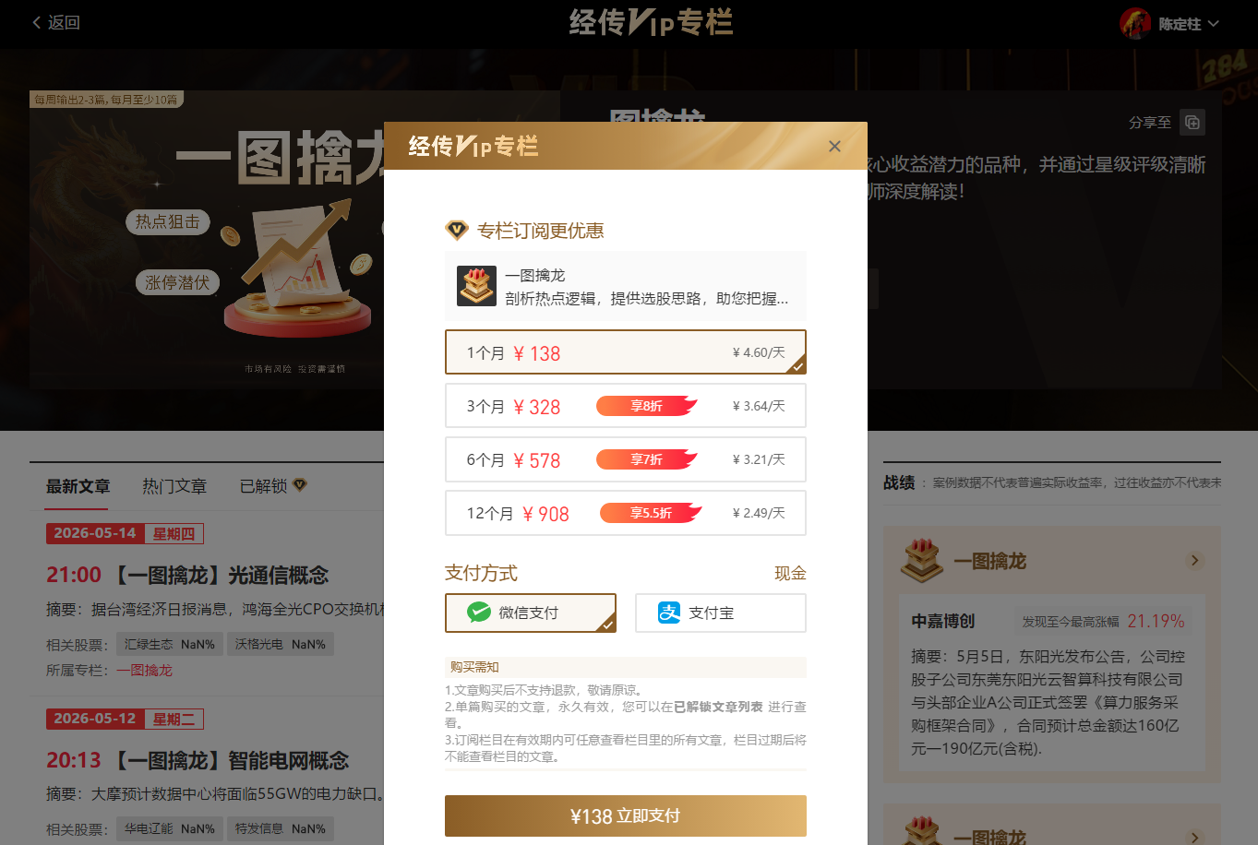
一图擒龙-如何购买？

Slide 24


一图擒龙-如何查看？

Slide 25

一图擒龙-如何查看？

Slide 26

一图擒龙-如何签约？

Slide 27
选股方法

Slide 28


一图擒龙-算力租赁概念
3. 26 案例回顾

Slide 29



一图擒龙-词元概念
3. 26 案例回顾

Slide 30

战绩回顾
1.9 符合模式的个股：南京熊猫 和顺电气

Slide 31








战绩回顾
7.29 符合模式的个股：无
7.30 符合模式的个股：无
7.31 中化装备 -5%
8.1 捷佳伟创 +6%
8.4 符合模式的个股：无
8.5 符合模式的个股：无
8.6 马钢股份 -1%
8.7 东方精工 +5%
8.8 洪田股份 +16%
8.11 符合模式的个股：无

Slide 32

战绩回顾
7.29 符合模式的个股：无
7.30 符合模式的个股：无
7.31 中化装备 -5%
8.1 捷佳伟创 +6%
8.4 符合模式的个股：无
8.5 符合模式的个股：无
8.6 马钢股份 -1%
8.7 东方精工 +5%
8.8 洪田股份 +16%
8.11 符合模式的个股：无

Slide 33


让投资遇见美好
我司所有工作人员均不允许推荐股票、不允许承诺收益、不允许代客理财、不允许合作分成、不允许私下收款，如您发现有任何违规行为，请立即拨打400-9088-988向我们举报！
风险提示：所有信息及观点均来源于公开信息及经传软件信号显示，仅供参考，不构成最终投资依据，软件作为辅助参考工具，无法承诺收益，投资者应正视市场风险，自主作出投资决策并自行承担投资风险。投资有风险，入市须谨慎！

